Slide 1

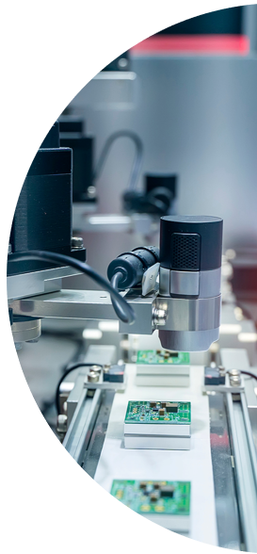
2° Programa de Inmersión Tecnológica – COMPUTER VISION
Avance Reto 1
Dari Acuña

Slide 2
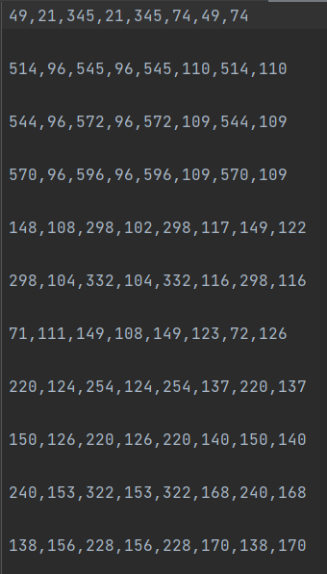
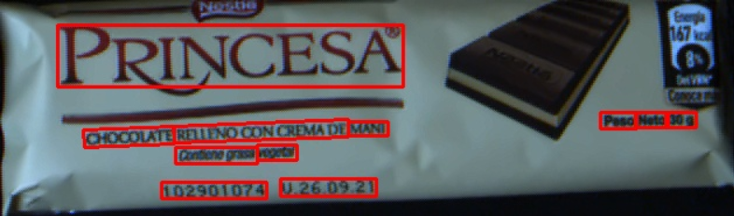
Resultados
¡Piensa diferente!

Slide 3
Resultados
¡Piensa diferente!
script
Input del modelo
Text Recognition

Slide 4
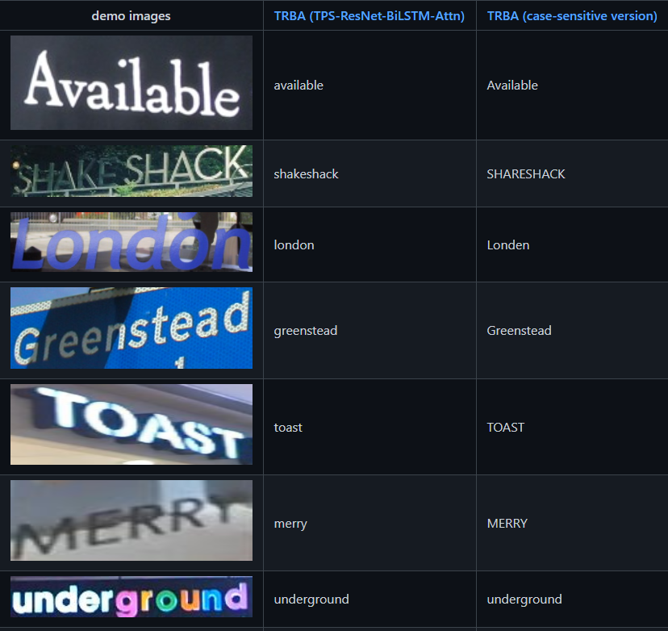
Resultados
¡Piensa diferente!
deep-text-recognition-benchmark

Slide 5
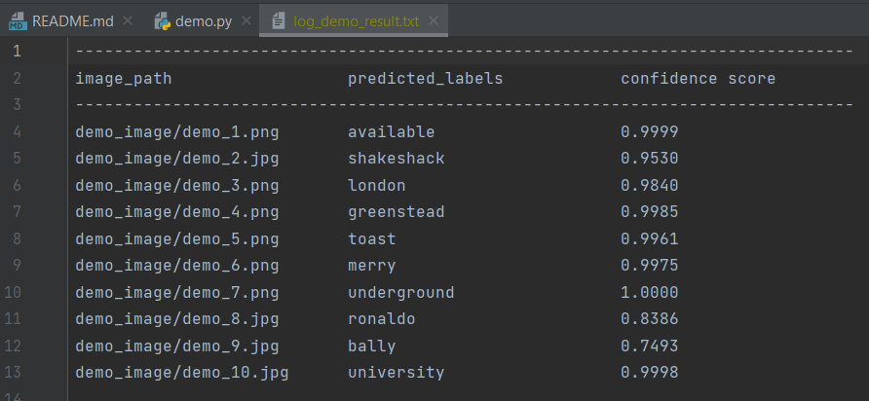
Resultados
¡Piensa diferente!

Slide 6
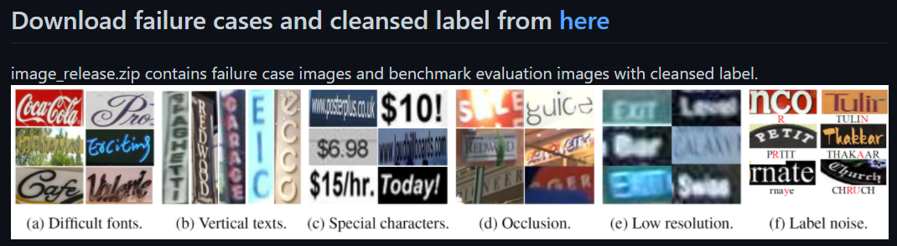
Resultados
¡Piensa diferente!

Slide 7
Resultados
¡Piensa diferente!
Text Detection
Text Recognition

Slide 8
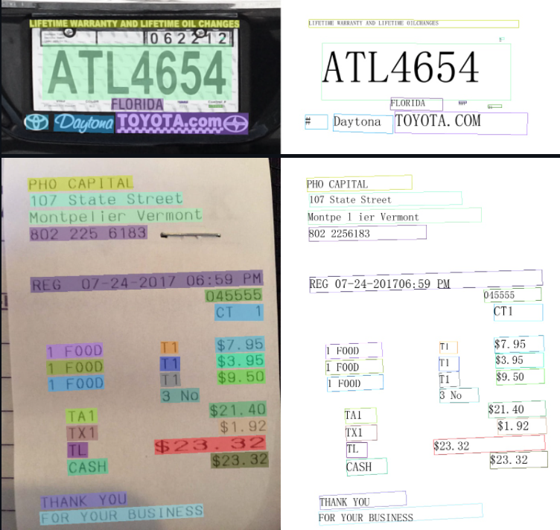
Resultados
¡Piensa diferente!
PaddleOCR

Slide 9
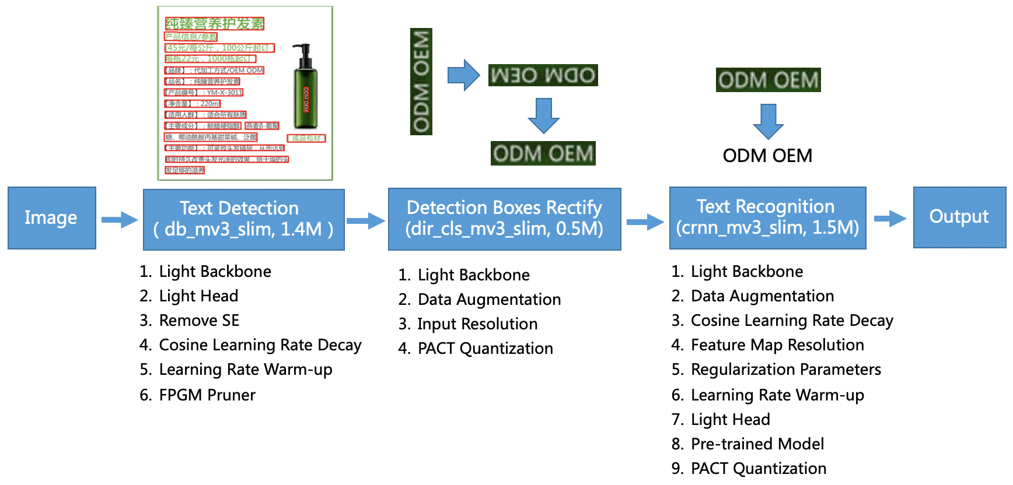
Resultados
¡Piensa diferente!

Slide 10
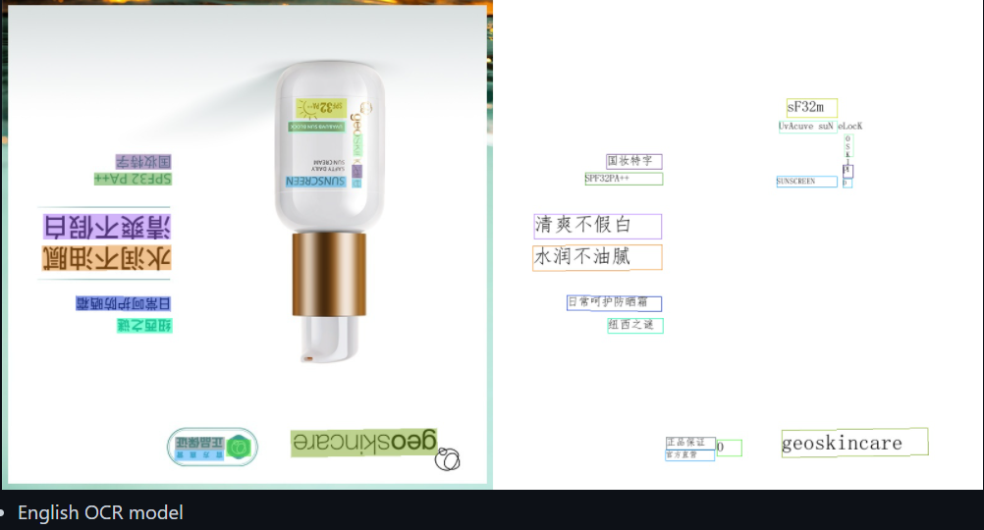
Resultados
¡Piensa diferente!

Slide 11
Resultados
¡Piensa diferente!

Slide 12
2° Programa de Inmersión Tecnológica – COMPUTER VISION
Avance Reto 2
Dari Acuña

Slide 13
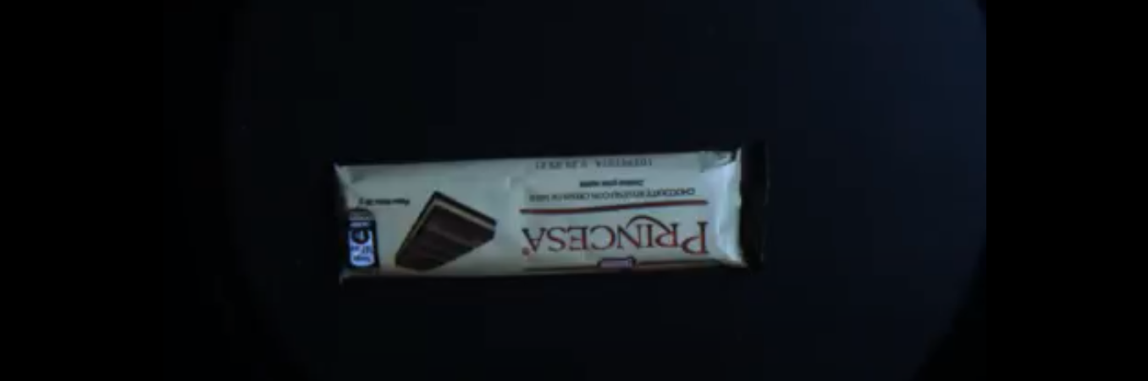
Resultados
¡Piensa diferente!
Text detection and recognition per frame and select most frequent result per box
lento
“average” frames and process single image output
rápido
a la par
se atrasará
¿desenfoque?
Ideas

Slide 14
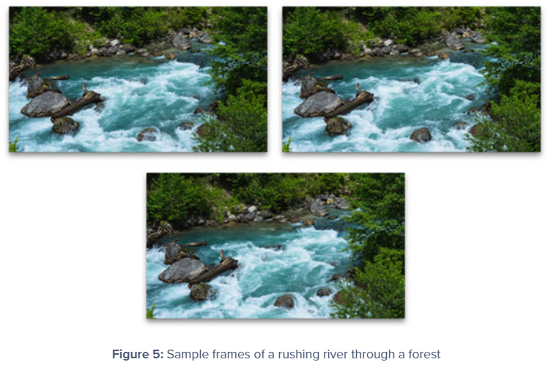
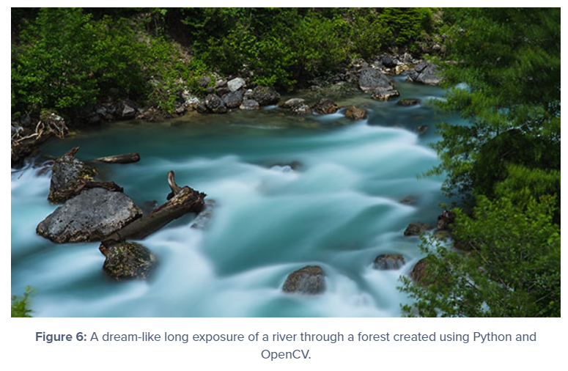
Resultados
¡Piensa diferente!
Long Exposure

